Slide 1
Processamento de Linguagem Natural
Aprendizado supervisionado: anotação de corpus e datasets linguísticos
Helena Caseli, Cláudia Freitas e Roberta Viola
helenacaseli@ufscar.br claudiafreitas@puc-rio.br robertaqueirozlv@gmail.com

Slide 2

Agenda
O quê?
Datasets linguísticos e anotação padrão ouro
1
Pra quê?
A relevância de corpora padrão ouro
2
Como fazer?
Considerações sobre elaboração e avaliação
3

Slide 3
Datasets linguísticos: o que são?
Coleção de textos / documentos anotados linguisticamente
O que está codificado em um dataset linguístico é a compreensão humana sobre algo

Slide 4
Datasets linguísticos: o que são?
Datasets linguísticos = corpora com anotação padrão ouro?
O que é anotação padrão-ouro (gold standard)?
O que é anotação?
Anotar um texto é atribuir uma etiqueta a uma palavra ou segmento de texto
Padrão ouro?
Anotação humana de alta qualidade (100% humana ou feita de maneira automática mas revista por pessoas)

Slide 5
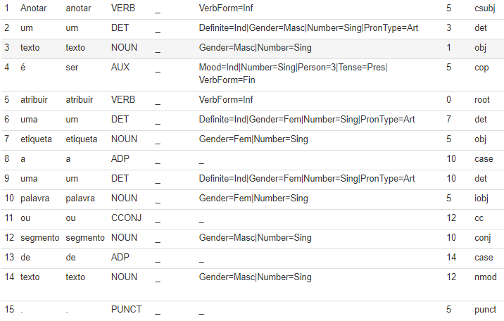
Um texto anotado
Notes:
EXplicar como foi feito / colocar o link

Slide 6
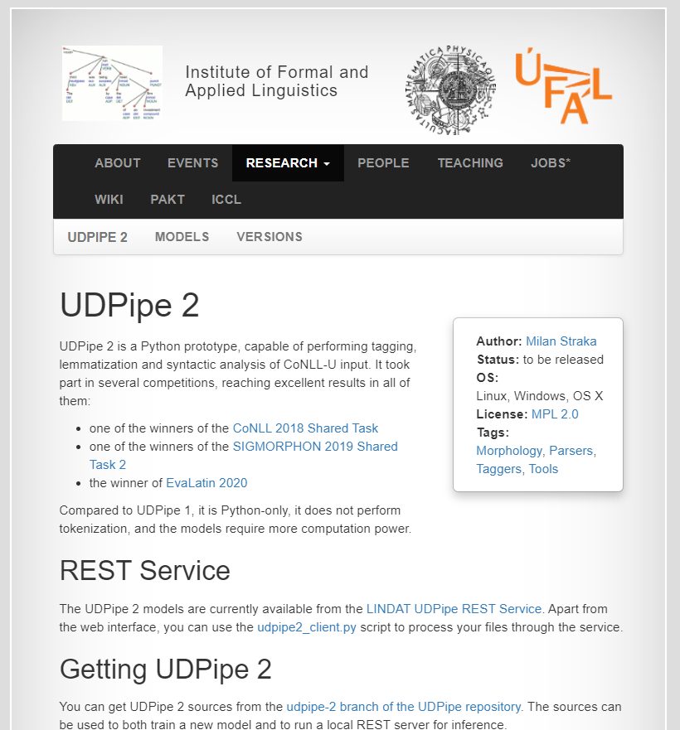
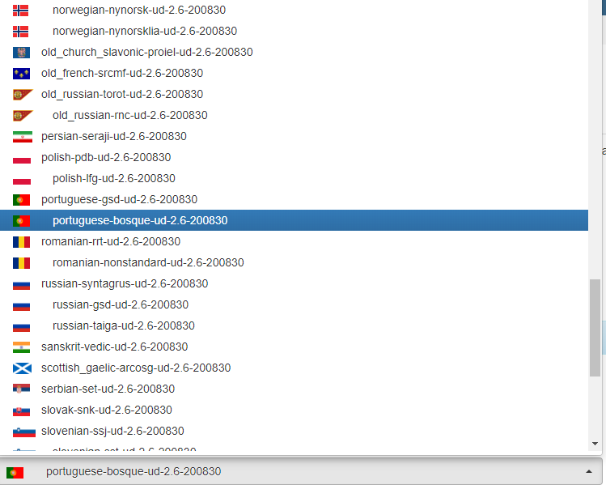
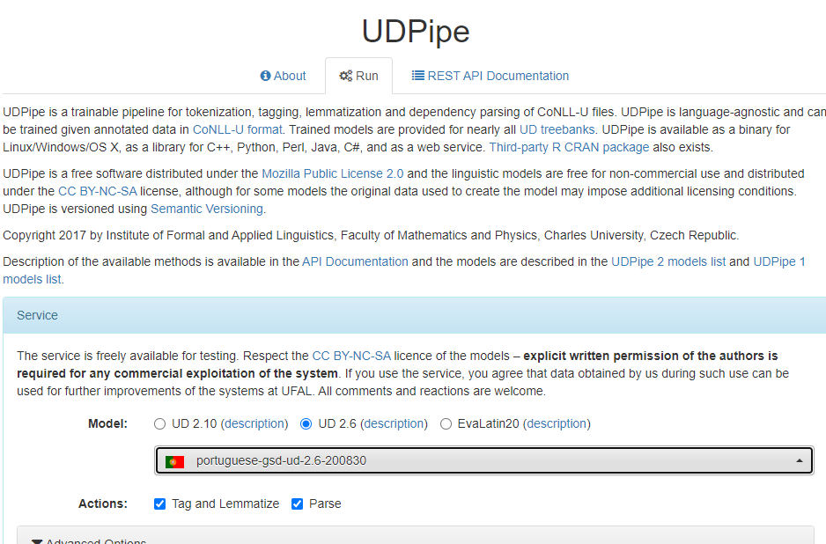
Uma ferramenta de anotação (automática) baseada em AS

Slide 7
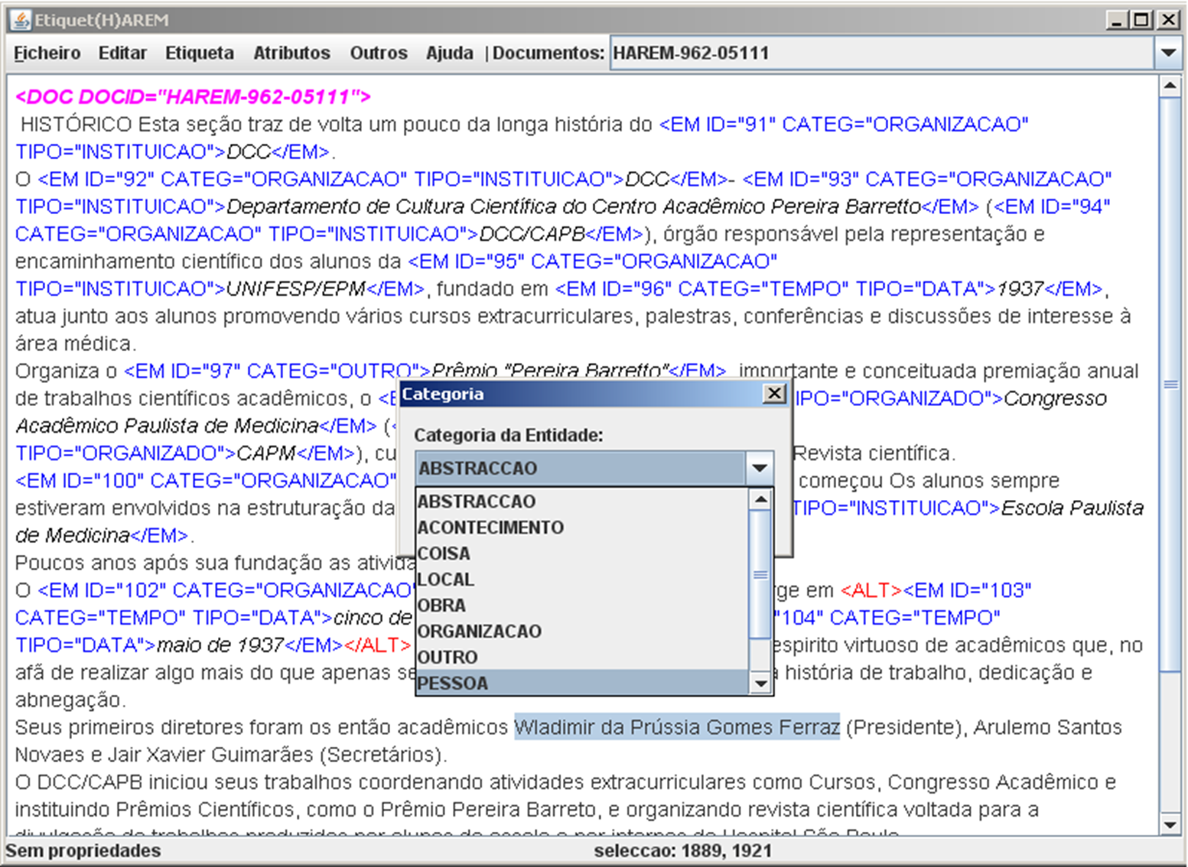
uma ferramenta de anotação (manual)
Um texto anotado

Slide 8
Tipos de Anotação
Notes:
Sequências de caracteres são strings

Slide 9
Anotação “gramatical”
POS (do inglês part of speech, isto é, classes de palavras)
Morfologia
Sintaxe
identificador do token (id)
forma da palavra
lema
anotação morfológica
pos
anotação sintática

Slide 10
Entidades Mencionadas/Nomeadas (NER)
Atribui uma etiqueta semântica que pode ser
genérica (como PESSOA, LUGAR, ORGANIZAÇÃO)
específica (como ROCHA para termos como anidrita e basalto considerando entidades do domínio geológico)

Slide 11
Polaridade
Atribui uma etiqueta do tipo positiva, negativa ou neutra conforme o valor semântico/cultural da palavra ou expressão
O shampoo realmente deixa o cabelo mais brilhante, fica um brilho dourado bem bonito e sutil, a única coisa que não gostei é da textura que deixa o cabelo, principalmente no banho, fica muito ressecado.
Notes:
Os léxicos que j[a estão prontos E atualização dos léxicos → pode incluir ngrams “não é ruim”

Slide 12
Polaridade
Atribui uma etiqueta do tipo positiva, negativa ou neutra conforme o valor semântico/cultural da palavra ou expressão
O shampoo realmente deixa o cabelo mais brilhante, fica um brilho dourado bem bonito e sutil, a única coisa que não gostei é da textura que deixa o cabelo, principalmente no banho, fica muito ressecado, prefiro um toque mais macio e hidratante, fora isso é bem cheiroso e ilumina mesmo.
Notes:
Os léxicos que j[a estão prontos E atualização dos léxicos → pode incluir ngrams “não é ruim”

Slide 13
Correferência
Relaciona duas formas que se referem à mesma entidade
A tenista americana Serena Williams_{i}, de 40 anos, anunciou na terça-feira (9) que vai se aposentar das quadras [...]. Apesar de não deixar claro a data de aposentadoria, ela_{i} sugeriu que o US Open_{ii}, que ocorre entre 29 de agosto e 11 de setembro deste ano, pode ser o último torneio_{ii} da sua vitoriosa carreira profissional.

Slide 14
Anotação de relações (entre entidades)
Leva em conta outras relações entre entidades, e não apenas a relação de identidade.
A natureza das relações será definida conforme o interesse do projeto/aplicação
A tenista americana Serena Williams_{i}, de 40 anos, anunciou na terça-feira (9) que vai se aposentar das quadras [...]. Apesar de não deixar claro a data de aposentadoria, ela_{i} sugeriu que o US Open_{ii}, que ocorre entre 29 de agosto e 11 de setembro deste ano, pode ser o último torneio_{ii} da sua vitoriosa carreira profissional.
É_um (tenista; Serena Williams)
Data_Realização (US Open, entre 29 de agosto e 11 de setembro)

Slide 15
Os tipos e os formatos de anotação podem ser muitos!
Inferências
Relações discursivas
Perguntas & Respostas
Textos e imagens
Etc
xml
json
csv
pkl
Etc

Slide 16
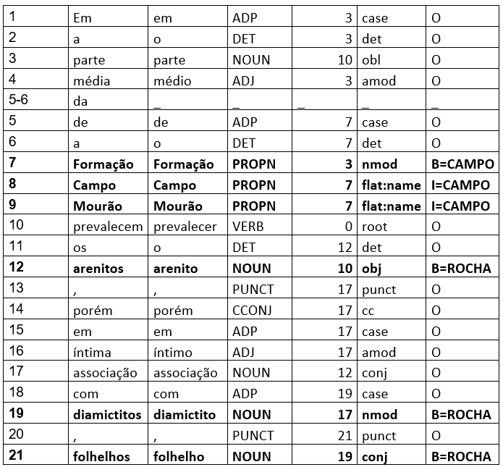
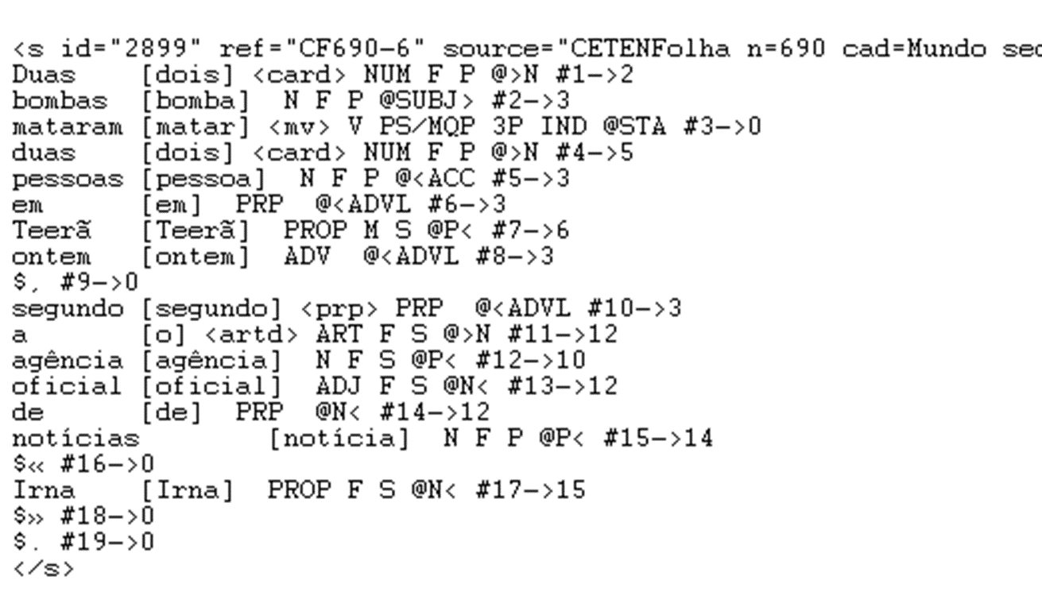
Os formatos de anotação podem ser vários!
Anotação sintática
Anotação sintática e de Entidades

Slide 17
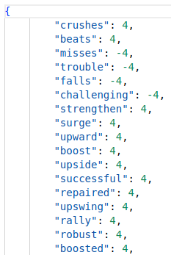

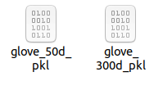
Os formatos de anotação podem ser vários!
arquivos .pkl e .csv também são muito utilizados. Nestes formatos, conseguimos construir grandes datasets em arquivos mais leves
Léxico de polaridade em .json
Notes:
É importante entender o que será a saída final, para utilizar o modelo mais adequado às necessidades de implementação, custo computacional etc.

Slide 18
Datasets pra quê?
Notes:
Sequências de caracteres são strings

Slide 19
O que está codificado em um dataset linguístico é a compreensão humana sobre algo
Notes:
Sequências de caracteres são strings

Slide 20
A relevância de datasets padrão-ouro
Aprender (a partir dos dados já classificados/analisados)
Avaliar a qualidade de um sistema
Datasets como um gabarito
A qualidade do aprendizado e da avaliação depende crucialmente da qualidade dos dados
Notes:
Viés; representatividade
dados não representativos; anotação inconsistente, diretivas para evitar viés
Gabarito errado prejudica quem acertou

Slide 21
A relevância de datasets padrão-ouro
Recursos linguísticos (e um dataset é um recurso) são dependentes de língua
Adianta pouco treinar um modelo que será utilizado para a língua portuguesa em uma língua diferente do português.
Bons datasets duram anos, e tecnologias vão sendo substituídas
Notes:
Falar de:
representatividade
viés

Slide 22
Como fazer?
Notes:
Sequências de caracteres são strings

Slide 23
Planejamento
Definir as classes/ etiquetas (tagset)
Inspirações / modelos possíveis
uma teoria
datasets similares para outras línguas
uma ontologia
uma aplicação
Definir o esquema de anotação (como as etiquetas serão aplicadas)
Qual o objetivo da anotação? A que ela serve?

Slide 24
Planejamento
Definir as classes/ etiquetas (tagset)
Inspirações / modelos possíveis
uma teoria
datasets similares para outras línguas
uma ontologia
uma aplicação
Definir o esquema de anotação (como as etiquetas serão aplicadas)
Qual o objetivo da anotação? A que ela serve?
Equilíbrio entre generalidade e informação

Slide 25
Planejamento: Generalidade X Informação
A formação é constituída por conglomerados, arenitos conglomeráticos, arenitos e lamitos
Opção de classe de anotação 1: ROCHA
Igualdade construída que facilita a generalização e informativa conforme as demandas
Opção de classe de anotação 2: SUBSTÂNCIA
Igualdade construída que facilita a generalização. Mas é informativa?
Para Geologia: talvez não
Para sistemas de raciocínio ´genéricos’: talvez sim

Slide 26
Planejamento: Etapas
O que já foi feito? (levantamento bibliográfico)
Elaboração de um esquema de anotação, que contenha as primeira proposta de etiquetas (classes)
Aplicação dessas etiquetas a uma amostra do corpus
Refinamento progressivo do esquema de anotação em contato com os dados
Observação e documentação dos casos em que as generalizações não se aplicam (com a ressalva de que devem igualmente estar marcadas no corpus)

Slide 27
Planejamento: Dicas
Crie uma etiqueta do tipo OUTROS para contemplar casos não previstos inicialmente
Esta etiqueta pode incluir casos que são especificados no futuro
Considere a possibilidade de anotação múltipla: duas ou mais etiquetas que sejam igualmente adequadas.
Se eu fosse você, deixaria a cidade imediatamente.
Quase 700 mil pessoas morreram com a pandemia que atingiu o Brasil
AVISO, AMEAÇA, CONSELHO ou
tudo isso?
LOCAL, PESSOA (os brasileiros) ou
ambos?

Slide 28
Ficou bom?
Notes:
Sequências de caracteres são strings

Slide 29
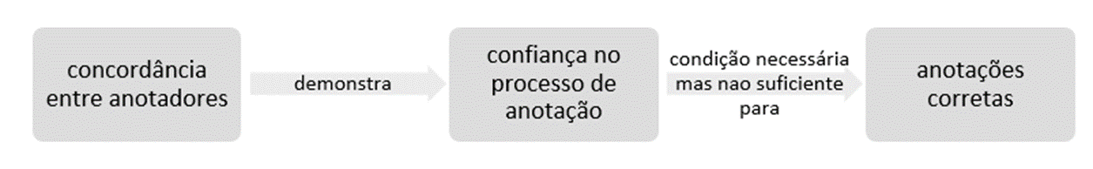
Avaliação de datasets e projetos de anotação
Como avaliar a análise humana dos dados?
Avaliamos a CONSISTÊNCIA das análises (humanas) por meio da Concordância inter-anotadores (Inter-Annotator Agreement)
CONSISTÊNCIA CORREÇÃO

Slide 30
Em resumo…
Notes:
Sequências de caracteres são strings

Slide 31
Um projeto cuidadoso de anotação deverá levar em conta…
Notes:
Sequências de caracteres são strings

Slide 32
Clareza quanto ao fenômeno que será anotado
Adequação do corpus (um corpus composto por relatórios de pesquisa é pouco adequado para a anotação de ironia, por exemplo
Adequação do conjunto de etiquetas (tagset) e do esquema de anotação
Instruções para a aplicação das etiquetas (documentação)
Avaliação da anotação (concordância entre anotadores)
Verificação quanto à eficiência da anotação (por exemplo, o tempo levado e o nível de treinamento/conhecimento necessário por parte de quem vai anotar)
Notes:
Sequências de caracteres são strings

Slide 33
Links - algumas ferramentas de anotação
INCEpTION: http://inception-project.github.io/
Label Studio: http://labelstud.io/
GATE: http://gate.ac.uk/teamware/
BRAT: https://brat.nlplab.org/

Slide 34
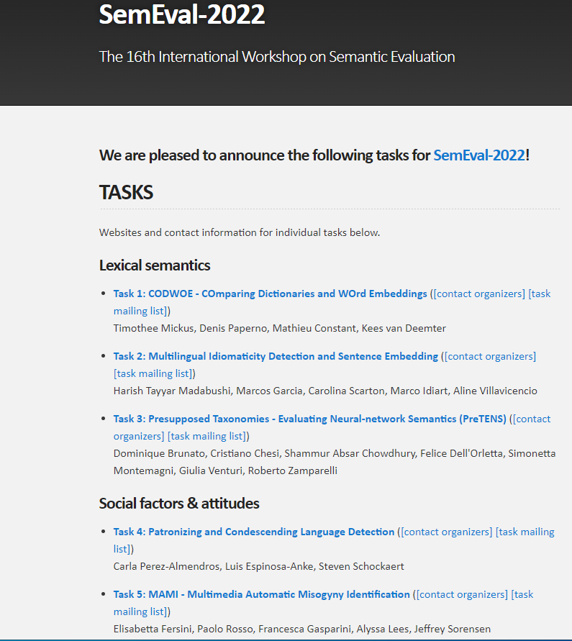
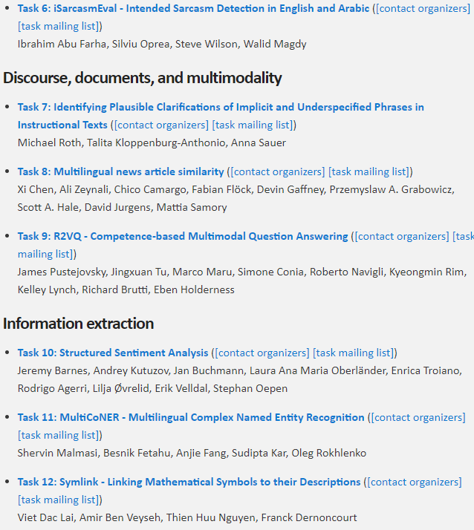
Links - Datasets e tarefas para explorar
SemEval - International Workshop on Semantic Evaluation: http://semeval.github.io/
Notes:
Atentar para Academia X Empresas/mundo real

Slide 35
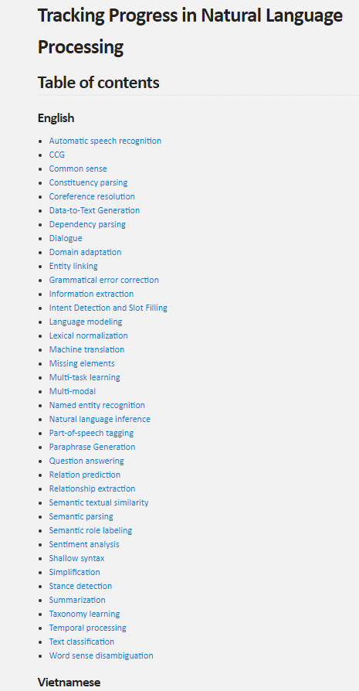
Links - Datasets e tarefas para explorar
NLP Progress: http://nlpprogress.com/
Notes:
Só consigo avaliar e comparar o avanço da área se existem datasets para isso.

Slide 36
Referências
ARTSTEIN, R. Inter-annotator agreement. In: Handbook of Linguistic Annotation. [S.l.]: Springer, 2017. p. 297–313.
BENDER, E.; FRIEDMAN, B. 2018. Data Statements for NLP: Toward Mitigating System Bias and Enabling Better Science. Transactions of the Association for Computational Linguistics 6:587-604.
FREITAS, C. Linguística Computacional. Ed. Parábola, 2022.
PUSTEJOVSKY, J.; STUBBS, A. (2012) Natural Language Annotation for Machine Learning. O’Reilly Media, Inc.
UDPipe: http://ufal.mff.cuni.cz/udpipe

